Slide 1
СПБ ГБПОУ «Автомеханический лицей»
Тема урока:
«Разметка металла»
Мастер производственного обучения: Дубровина А.О.

Slide 2
Вводный инструктаж
Операция по нанесению рисок, определяющих границы обработки, называется разметкой.
Виды разметки:
Разметка плоских поверхностей осуществляется нанесением рисок на поверхности плоских деталей, листовом и полосовом металле, поверхностях литых и кованых деталей.
Пространственная разметка существенно отличается от плоскостной. Трудность выполнения этой разметки состоит в том, что поверхности и линии, лежащие в разных плоскостях и под разными углами, связаны между собой определенным положением в пространстве.

Slide 3
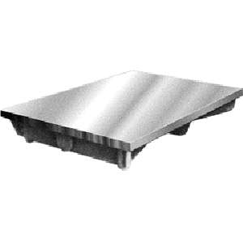
Вводный инструктаж
Инструмент для плоскостной разметки
Разметочная плита. Является основным разметочным приспособлением, на ней устанавливают детали, подлежащие разметке, и от ее верхней поверхности откладывают все размеры, которые отмечают рисками на детали.
Разметочная плита отливается из серого мелкозернистого чугуна и всегда в нижней части имеет несколько ребер жесткости, которые предохраняют ее от возможности прогиба под тяжестью размечаемых
деталей и собственного веса. Верхнюю, рабочую поверхность и боковые стороны плиты обычно обрабатывают на строгальных станках и затем
шабрят. На рабочей поверхности больших плит иногда делают продольные и поперечные канавки, образующие равные квадраты.

Slide 4
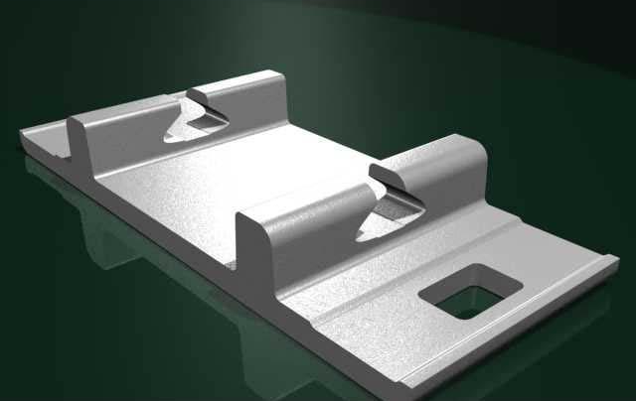
Вводный инструктаж
Инструмент для плоскостной разметки
Подкладки. Являются разметочным приспособлением и служат для предохранения разметочных плит от царапин и забоин. Подкладки в зависимости от их назначения бывают разных конструкций. Самыми простыми подкладками являются плоские опорные; подкладки больших размеров выполняются пустотелыми или двутаврового сечения

Slide 5
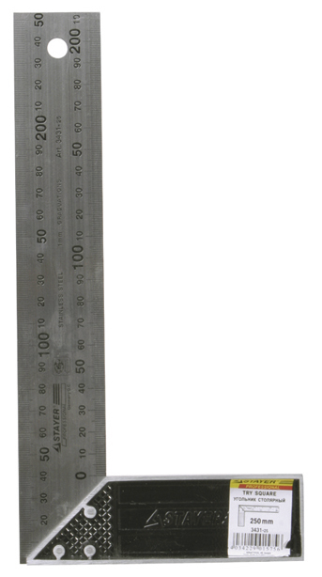
Вводный инструктаж
Инструмент для плоскостной разметки
Угольники изготовляют из серого чугуна; в обеих полках угольника имеются отверстия различной формы. Отверстия в горизонтальной полке дают возможность крепить угольник к разметочной плите с Т-образными пазами; через отверстия на вертикальной полке к угольнику можно прикрепить размечаемые заготовки.

Slide 6
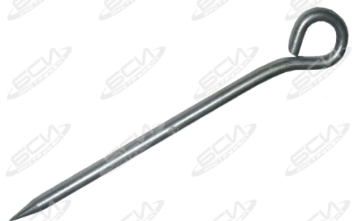
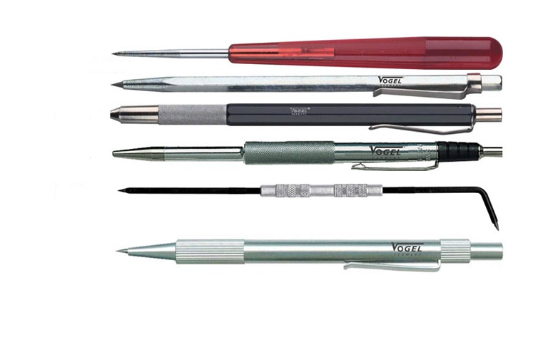
Вводный инструктаж
Инструмент для плоскостной разметки
Чертилки (иглы). Служат для прочерчивания линий (рисок) на размечаемой поверхности при помощи линейки, угольника или шаблона. Они чаще всего имеют круглое сечение и выполнены в виде стержня длиной 150-300 мм диаметром 3-5 мм.
Чертилки бывают прямые со вставными иглами или с отогнутым концом и изготовляются из углеродистой инструментальной стали марки У10 или У9, Их концы на длине 20-30 мм закаливают без отпуска и остро затачивают в виде иглы с одного или двух концов. Чем тверже и острее заточена чертилка, тем более четко видны проведенные ею риски

Slide 7
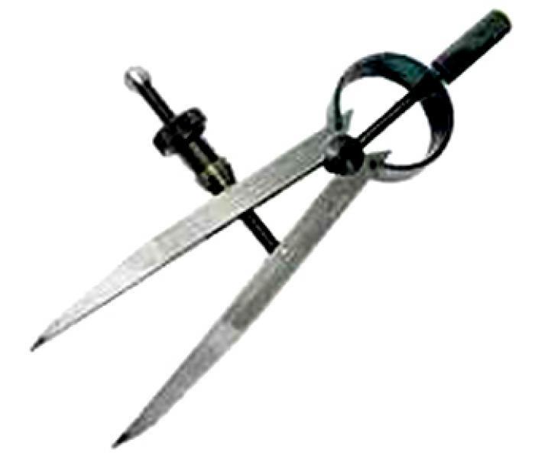
Вводный инструктаж
Инструмент для плоскостной разметки
Разметочные циркули. Применяются для разметки окружностей дуг, деления углов, нанесения линейных размеров и т. д.
Циркулями пользуются для переноса размеров с измерительных линеек на деталь.

Slide 8
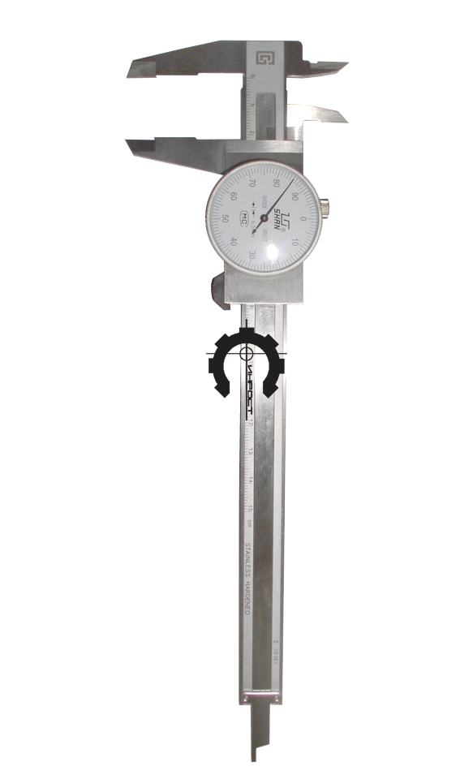
Вводный инструктаж
Инструмент для плоскостной разметки
Разметочный штангенциркуль предназначен для разметки окружностей больших диаметров. Он имеет штангу с миллиметровыми делениями и две ножки – неподвижную и со стопорным винтом для закрепления рамки.

Slide 9
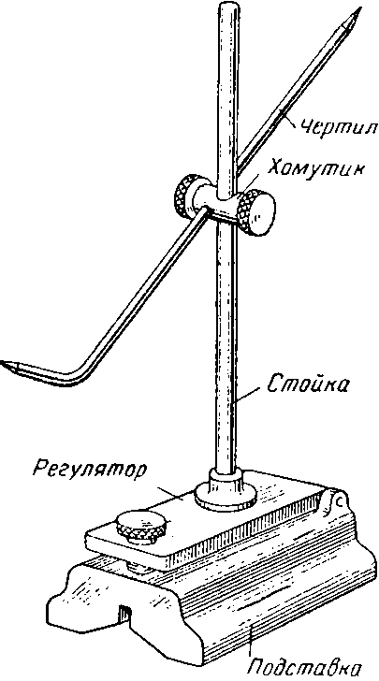
Вводный инструктаж
Инструмент для плоскостной разметки
Рейсмус. Служит для нанесения на размечаемых заготовках горизонтальных рисок на определенном расстоянии от рабочей поверхности плиты. Его также используют для проверки положения заготовок во время их установки на разметочной плите или станке.

Slide 10
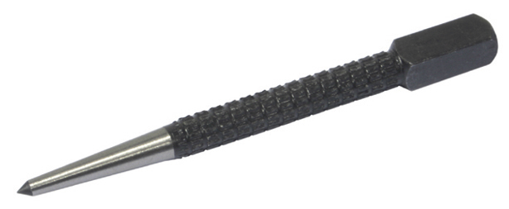
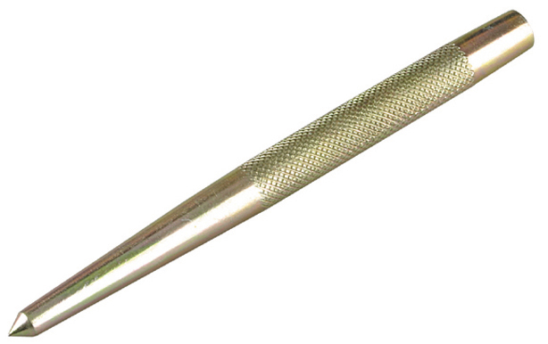
Вводный инструктаж
Инструмент для плоскостной разметки
Кернер. Применяется для нанесения углублений (меток) на предварительно размеченных линиях. Углубления делаются для того, чтобы эти линии были отчетливо видны и не стирались в процессе обработки детали.

Slide 11
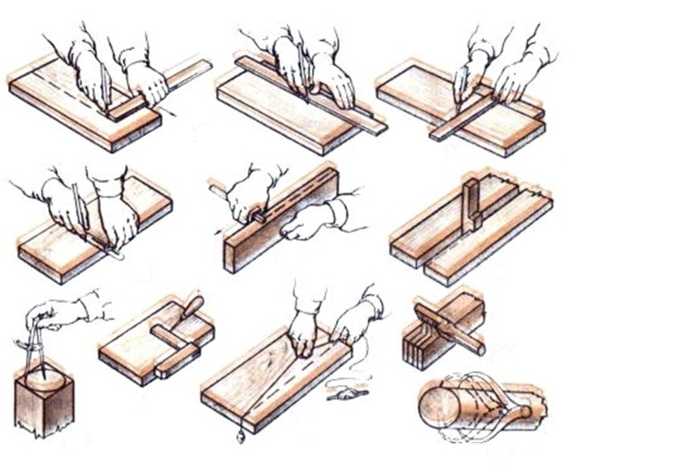
Вводный инструктаж
Приемы плоскостной разметки

Slide 12
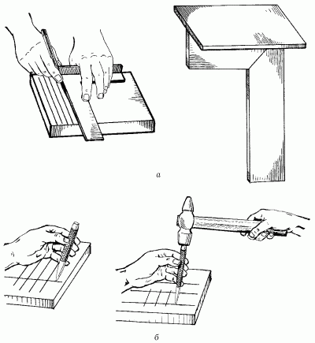
Вводный инструктаж
При нанесении разметочных линий чертилкой пользуются так же, как карандашом, т. е. держат ее правой рукой, плотно прижимают к линейке или угольнику и с небольшим наклоном в сторону движения проводят линии. Вторично проводить линии по тому же месту не разрешается.
При работе кернер берут тремя пальцами, ставят острым концом точно на риску. Сначала нужно наклонить кернер от себя и плотно прижать его к намеченной точке, после этого поставить вертикально и наносить по нему легкие удары молотком весом 100-200 г.

Slide 13
Вводный инструктаж
Брак при разметке
Наиболее частыми видами брака при разметке являются:
несоответствие размеров размеченной заготовки данным чертежа, что происходит из-за невнимательности разметчика или неточности разметочного инструмента;
неточность установки размеров. Причиной такого брака является невнимательность или неопытность разметчика;
небрежная установка детали на плите в результате неточной выверки плиты при установке детали. Смещение детали во время разметки, что дает перекосы.
Главное условие качественной разметки - внимательное отношение к работе, а также применение исправных инструментов.

Slide 14
Вводный инструктаж
Техника безопасности при разметке
При выполнении разметочных работ необходимо соблюдать следующие правила техники безопасности:
осторожно обращаться с острыми концами чертилок, циркулей;
надежно устанавливать разметочную плиту на верстаке;
следить за исправность крепления молотка на ручке;
удалять пыль и окалину с разметочной плиты только щеткой;
следить за тем, чтобы проходы вокруг разметочной плиты были свободны.

Slide 15
Текущий инструктаж
Задание на урок
Произвести разметку выбранного вами изделия в соответствии с рабочим чертежом:
Плакатное ушко;
Скоба;
Рамный угольник.

Slide 16
Текущий инструктаж
Задание на урок – Плакатное ушко
Произвести разметку плакатного ушка на металлической пластине
согласно размерам на чертеже.

Slide 17
Текущий инструктаж
Задание на урок – Скоба
Произвести разметку скобы на металлической пластине
согласно размерам на чертеже.

Slide 18
Текущий инструктаж
Задание на урок – Рамный угольник
Произвести разметку рамного угольника на листовом металле согласно размерам на чертеже.

Slide 19
Рефлексия
Какие затруднения возникали в процессе работы и как вы из них выходили?
Совпали ли ваши планируемые отметки и те, которые вы получили по итогам урока?
Что помешало или помогло достигнуть планируемого результата?

Slide 20
Инструктаж по выполнению домашнего задания
К следующему занятию необходимо ответить на следующие вопросы:
Дайте определение плоскостной разметки?
Назовите и кратко охарактеризуйте инструмент применяемый при выполнении плоскостной разметки?
Опишите основные приемы плоскостной разметки?
Назовите основные виды брака при разметке?
Перечислите правила техники безопасности при выполнении данной слесарной операции?

Slide 21
Список используемых источников
Макиенко Н.И. Общий курс слесарного дела, - М.: Высшая школа, 1984
Макиенко Н.И. Практические работы по слесарному делу, - М.: Академия, 2001
Покровский Б.С., Скакун В.А. Слесарное дело, - М.: Академия, 2007
Покровский Б.С. Производственное обучение слесарей, - М.: Академия, 2009
Основы слесарных и сборочных работ (электронное приложение к учебнику)

